Slide 1
Elastic-job-lite
杨仕洪

Slide 2
内容摘要
简介
实现原理
功能列表
基础配置信息
快速入门
文档

Slide 3
简介
Elastic-Job是一个分布式调度解决方案，由两个相互独立的子项目Elastic-Job-Lite和Elastic-Job-Cloud组成。Elastic-Job-Lite定位为轻量级无中心化解决方案，使用jar包的形式提供最轻量级的分布式任务的协调服务，外部依赖仅Zookeeper。
1. 分片概念
任务的分布式执行，需要将一个任务拆分为多个独立的任务项，然后由分布式的服务器分别执行某一个或几个分片项。
2. 分片项与业务处理解耦
Elastic-Job并不直接提供数据处理的功能，框架只会将分片项分配至各个运行中的作业服务器，开发者需要自行处理分片项与真实数据的对应关系。
3. 分布式调度
Elastic-Job-Lite并无作业调度中心节点，而是基于部署作业框架的程序在到达相应时间点时各自触发调度。注册中心(ZK)仅用于作业注册和监控信息存储。而主作业节点仅用于处理分片和清理等功能。
4.弹性扩容缩容
将任务拆分为多个子任务项后，各个服务器分别执行各自分配到的任务项。一旦有新的服务器加入集群，或现有服务器下线，elastic-job将在保留本次任务执行不变的情况下，下次任务开始前触发任务重分片。

Slide 4
简介
4. 作业高可用
Elastic-Job-Lite提供最安全的方式执行作业。将分片总数设置为1，并使用多于1台的服务器执行作业，作业将会以1主n从的方式执行。
一旦执行作业的服务器崩溃，等待执行的服务器将会在下次作业启动时替补执行。开启失效转移功能效果更好，可以保证在本次作业执行时崩溃，备机立即启动替补执行。
5. 最大限度利用资源
Elastic-Job-Lite也提供最灵活的方式，最大限度的提高执行作业的吞吐量。将分片项设置为大于服务器的数量，最好是大于服务器倍数的数量，作业将会合理的利用分布式资源，动态的分配分片项。
例如：3台服务器，分成10片，则分片项分配结果为服务器A=0,1,2;服务器B=3,4,5;服务器C=6,7,8,9。 如果服务器C崩溃，则分片项分配结果为服务器A=0,1,2,3,4;服务器B=5,6,7,8,9。在不丢失分片项的情况下，最大限度的利用现有资源提高吞吐量。

Slide 5
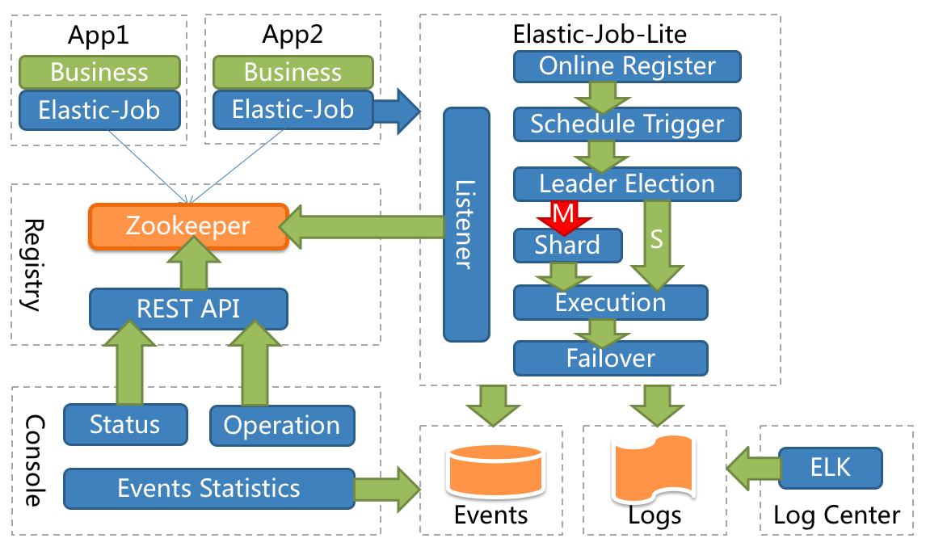
实现原理-架构

Slide 6
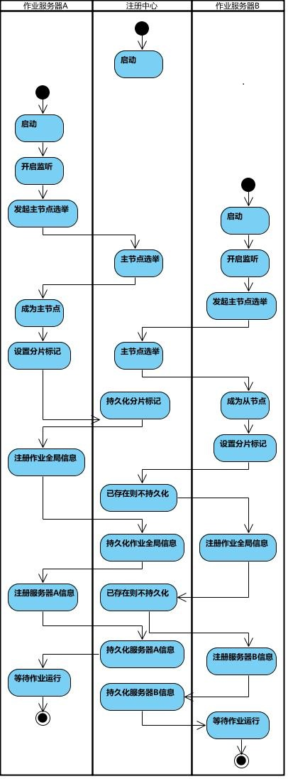
实现原理-作业启动流程图

Slide 7
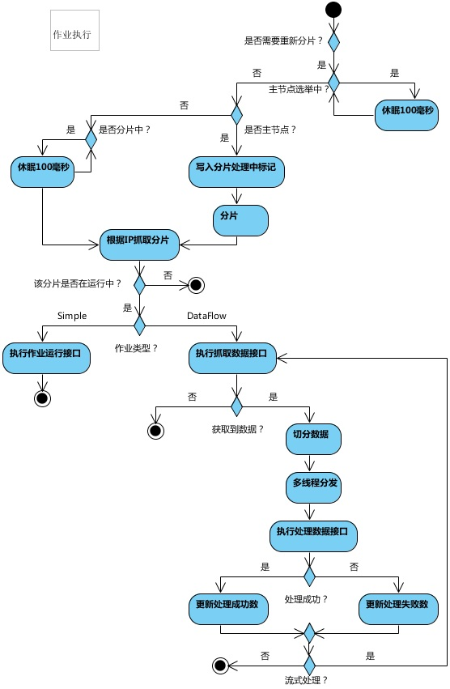
实现原理-作业执行流程图

Slide 8
实现原理-注册中心数据结构(ZK)
作业名称节点下包含5个数据子节点，分别是config, instances, sharding, servers和leader
1.config节点
作业配置信息，以JSON格式存储
2.instances节点
作业运行实例信息，子节点是当前作业运行实例的主键。作业运行实例主键由作业运行服务器的IP地址和PID构成。作业运行实例主键均为临时节点，当作业实例上线时注册，下线时自动清理。注册中心监控这些节点的变化来协调分布式作业的分片以及高可用。 可在作业运行实例节点写入TRIGGER表示该实例立即执行一次。
3.sharding节点
作业分片信息，子节点是分片项序号，从零开始，至分片总数减一。分片项序号的子节点存储详细信息。每个分片项下的子节点用于控制和记录分片运行状态

Slide 9
实现原理-注册中心数据结构(ZK)
4.servers节点
作业服务器信息，子节点是作业服务器的IP地址。
5.leader节点
作业服务器主节点信息，分为election，sharding和failover三个子节点。分别用于主节点选举，分片和失效转移处理

Slide 10
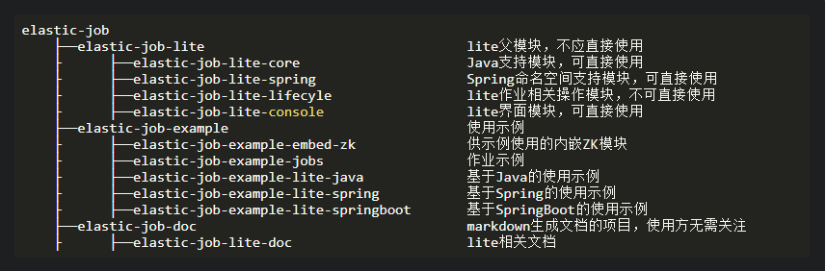
实现原理-源码目录结构

Slide 11
功能列表
分布式任务协调
弹性分布式
作业类型
分片策略
事件追踪
作业监听器
自行诊断并修复分布式不稳定造成的问题
失效转移
运维平台

Slide 12
分布式任务协调
分布式协调模块用于处理作业服务器的动态扩容缩容。一旦集群中有服务器发生变化，分布式协调将自动监测并将变化结果通知仍存活的作业服务器。协调时将会涉及主节点选举，重分片等操作。目前使用的Zookeeper的临时节点和监听器实现主动检查和通知功能。

Slide 13
弹性分布式
第一台服务器上线触发主服务器选举。主服务器一旦下线，则重新触发选举，选举过程中阻塞，只有主服务器选举完成，才会执行其他任务。
某作业服务器上线时会自动将服务器信息注册到注册中心，下线时会自动更新服务器状态。
主节点选举，服务器上下线，分片总数变更均更新重新分片标记。
定时任务触发时，如需重新分片，则通过主服务器分片，分片过程中阻塞，分片结束后才可执行任务。如分片过程中主服务器下线，则先选举主服务器，再分片。
通过上一项说明可知，为了维持作业运行时的稳定性，运行过程中只会标记分片状态，不会重新分片。分片仅可能发生在下次任务触发前。
每次分片都会按服务器IP排序，保证分片结果不会产生较大波动。
实现失效转移功能，在某台服务器执行完毕后主动抓取未分配的分片，并且在某台服务器下线后主动寻找可用的服务器执行任务

Slide 14
作业类型
Elastic-job提供了三种作业类型：Simple、DataFlow和Script
Simple类型
简单实现，未经任何封装的类型。需要实现SimpleJob接口，该接口只提供了一个方法用于覆盖，此方法将被定时执行。用于执行普通的定时任务，与Quartz原生接口相似，只是增加了弹性扩缩容和分片等功能。
Dataflow类型作业
1.Dataflow类型用于处理数据流，需实现DataflowJob接口。该接口提供2个方法可供覆盖，分别用于抓取(fetchData)和处理(processData)数据。
2.通过DataflowJobConfiguration:streamingProcess属性配置是否流式处理。
3.流式处理数据只有fetchData方法的返回值为null或集合长度为空时，作业才停止抓取，否则作业将一直运行下去； 非流式处理数据则只会在每次作业执行过程中执行一次fetchData方法和processData方法，随即完成本次作业。
Script类型作业
Script类型作业意为脚本类型作业，支持shell，python，perl等所有类型脚本。只需通过控制台或代码配置scriptCommandLine即可，无需编码。执行脚本路径可包含参数，参数传递完毕后，作业框架会自动追加最后一个参数为作业运行时信息。

Slide 15
分片策略
Elastic-job提供了三种作业分片策略，与配置通常的作业属性相同，在spring命名空间或者JobConfiguration中配置jobShardingStrategyClass属性，属性值是作业分片策略类的全路径。
基于平均分配算法的分片策略
根据作业名的哈希值奇偶数决定IP升降序算法的分片策略
作业名哈希值对服务器列表进行轮转分片策略
自定义分片策略

Slide 16
分片策略
基于平均分配算法的分片策略
类
AverageAllocationJobShardingStrategy
策略说明
基于平均分配算法的分片策略，也是默认的分片策略。
如果分片不能整除，则不能整除的多余分片将依次追加到序号小的服务器。如：
如果有3台服务器，分成9片，则每台服务器分到的分片是：1=[0,1,2], 2=[3,4,5], 3=[6,7,8]
如果有3台服务器，分成8片，则每台服务器分到的分片是：1=[0,1,6], 2=[2,3,7], 3=[4,5]
如果有3台服务器，分成10片，则每台服务器分到的分片是：1=[0,1,2,9], 2=[3,4,5], 3=[6,7,8]
缺点
一旦分片数小于作业服务器数，作业将永远分配至IP地址靠前的服务器，导致IP地址靠后的服务器空闲。

Slide 17
分片策略
作业名哈希值奇偶数决定IP升降序算法的分片策略
类
OdevitySortByNameJobShardingStrategy
策略说明
根据作业名的哈希值奇偶数决定IP升序(奇数)/降序(偶数)算法的分片策略。
用于不同的作业平均分配负载至不同的服务器。如:
如果有3台服务器，分成2片，作业名称的哈希值为奇数，则每台服务器分到的分片是：1=[0], 2=[1], 3=[]
如果有3台服务器，分成2片，作业名称的哈希值为偶数，则每台服务器分到的分片是：3=[0], 2=[1], 1=[]

Slide 18
分片策略
作业名哈希值对服务器列表进行轮转分片策略
类：RotateServerByNameJobShardingStrategy
策略说明：根据作业名的哈希值对服务器列表进行轮转的分片策略。
自定义分片策略
实现JobShardingStrategy接口并实现sharding方法，接口方法参数为作业服务器IP列表和分片策略选项，分片策略选项包括作业名称，分片总数以及分片序列号和个性化参数对照表，可以根据需求定制化自己的分片策略。

Slide 19
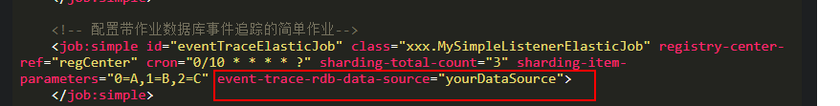
事件追踪
Elastic-Job提供了事件追踪功能，可通过事件订阅的方式处理调度过程的重要事件，用于查询、统计和监控。Elastic-Job目前提供了基于关系型数据库两种事件订阅方式记录事件。
在spring命名空间或者JobConfiguration中配置event-trace-rdb-data-source，属性值数据源。
示例：
Notes:
事件追踪的event_trace_rdb_url属性对应库自动创建JOB_EXECUTION_LOG和JOB_STATUS_TRACE_LOG两张表以及若干索引。

Slide 20
作业监听器
可通过配置多个任务监听器，在任务执行前和执行后执行监听的方法。监听器分为每台作业节点均执行和分布式场景中仅单一节点执行2种。
1. 每台作业节点均执行的监听
若作业处理作业服务器的文件，处理完成后删除文件，可考虑使用每个节点均执行清理任务。此类型任务实现简单，且无需考虑全局分布式任务是否完成，请尽量使用此类型监听器。
分布式场景中仅单一节点执行的监听
若作业处理数据库数据，处理完成后只需一个节点完成数据清理任务即可。此类型任务处理复杂，需同步分布式环境下作业的状态同步，提供了超时设置来避免作业不同步导致的死锁，请谨慎使用。

Slide 21
自行诊断并修复分布式不稳定造成的问题
在分布式的场景下由于网络、时钟等原因，可能导致Zookeeper的数据与真实运行的作业产生不一致，这种不一致通过正向的校验无法完全避免。需要另外启动一个线程定时校验注册中心数据与真实作业状态的一致性，即维持Elastic-Job的最终一致性。
Elastic-Job提供reconcileIntervalMinutes设置修复状态服务执行间隔分钟数，用于修复作业服务器不一致状态，默认每10分钟检测并修复一次。

Slide 22
失效转移
弹性扩容缩容在下次作业运行前重分片，但本次作业执行的过程中，
下线的服务器所分配的作业将不会重新被分配。
失效转移功能可以在本次作业运行中用空闲服务器抓取孤儿作业分片执行。
同样失效转移功能也会牺牲部分性能。
Notes:
作业失效转移服务---FailoverService
失效转移监听管理器---

Slide 23
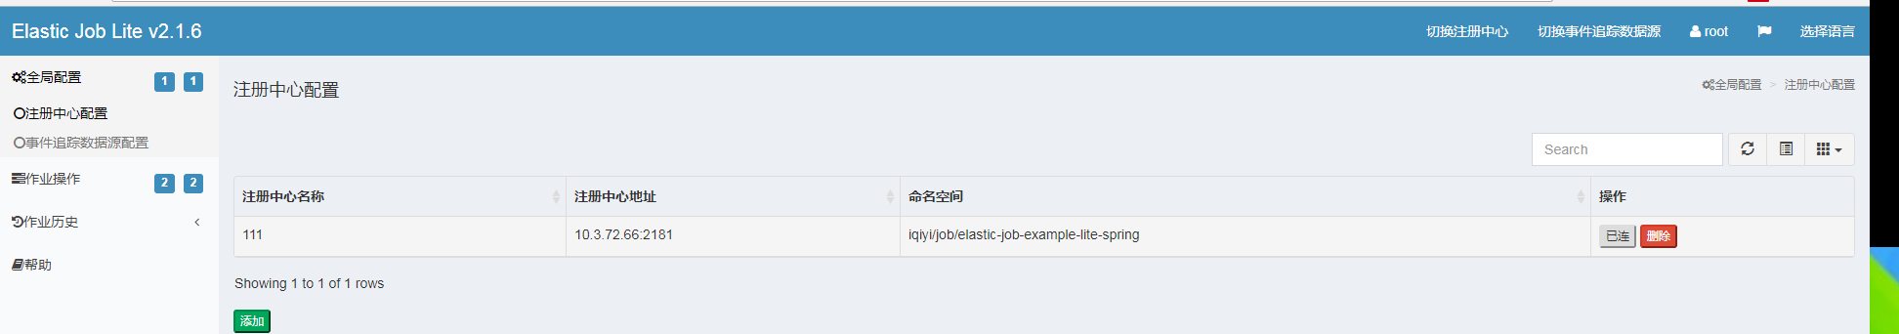
运维平台
1.启动运维平台
解压缩elastic-job-lite-console-${version}.tar.gz并执行bin\start.sh。打开浏览器访问http://localhost:8899/即可访问控制台。8899为默认端口号，可通过启动脚本输入-p自定义端口号。
2.elastic-job-lite-console-${version}.tar.gz可通过mvn install编译获取。
3.登录
提供两种账户，管理员及访客，管理员拥有全部操作权限，访客仅拥有察看权限。默认管理员用户名和密码是root/root，访客用户名和密码是guest/guest，可通过conf\auth.properties修改管理员及访客用户名及密码。
Notes:
http://localhost:8899/
root/root

Slide 24
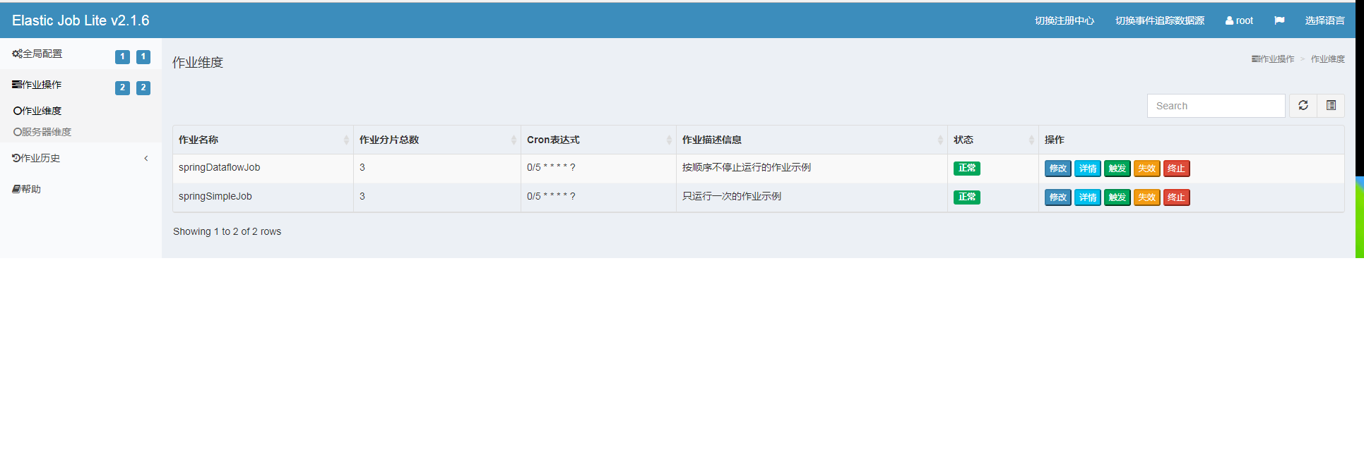
运维平台
Notes:
http://localhost:8899/
root/root

Slide 25
基础配置信息—作业任务监听
每台作业节点均执行的监听
需要实现ElasticJobListener 的beforeJobExecuted和afterJobExecuted方法。
分布式场景中仅单一节点执行的监听
监听需要实现AbstractDistributeOnceElasticJobListener 类中的doBeforeJobExecutedAtLastStarted和doAfterJobExecutedAtLastCompleted方法
若作业处理数据库数据，处理完成后只需一个节点完成数据清理任务即可。
此类型任务处理复杂，需同步分布式环境下作业的状态同步，提供了超时设置来避免作业不同步导致的死锁，请谨慎使用。

Slide 26
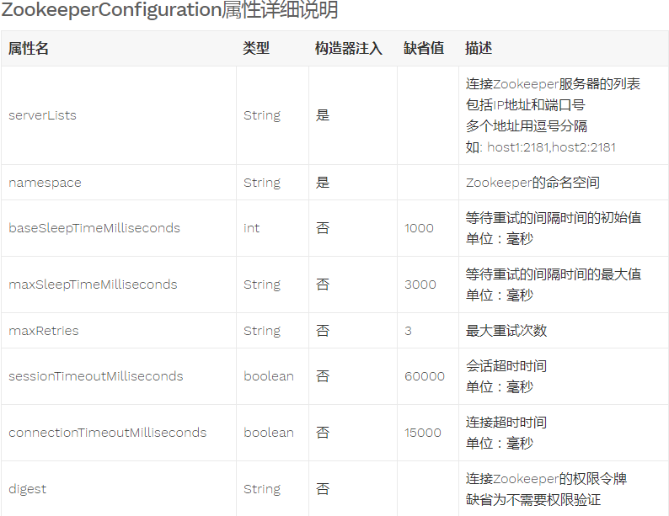
基础配置信息—注册中心配置

Slide 27
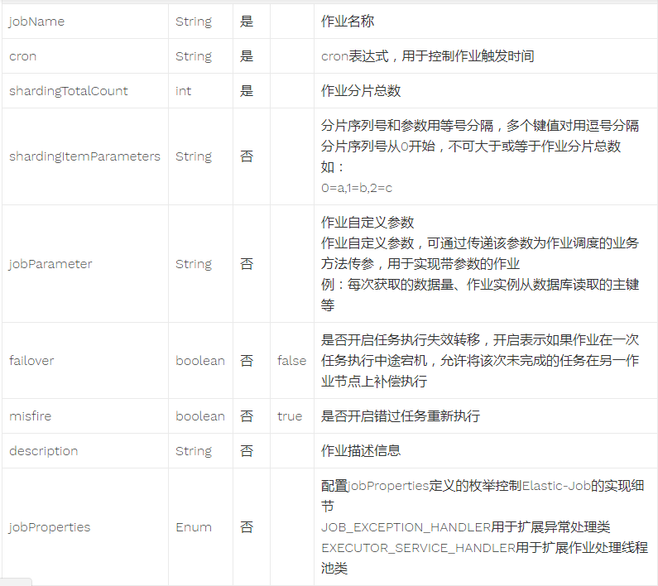
基础配置信息—Job配置

Slide 28
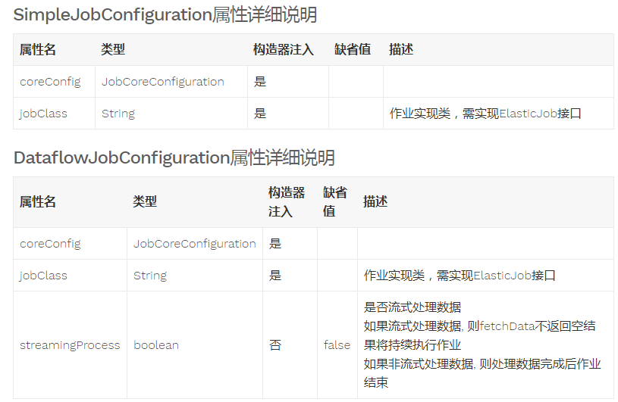
基础配置信息—Job配置

Slide 29
快速入门—集成
引入maven
elastic-job-lite-core
elastic-job-lite-spring（Java启动不需要引入）
开发作业
作业配置
作业启动
1.Java作业启动
2.Spring作业启动

Slide 30
快速入门—演示
github下载源码
Zookeeper安装
启动Zookeeper服务器
启动Elastic-job-example
Notes:
Zookeeper安装配置
将ZK_HOME下的zoo_sample.cfg文件重命名为zoo.cfg,并进行以下配置:
#Zookeeper最小时间单元，单位毫秒(ms)，默认值为3000
tickTime=2000
dataDir=D:\\zookeeper\\zookeeper-3.4.8\\data
dataLogDir= D:\\zookeeper\\zookeeper-3.4.8\\log
#服务器对外服务端口，一般设置为2181
clientPort=2181
#Leader服务器等待Follower启动并完成数据同步的时间，默认值10，表示tickTime的10倍
initLimit=5
#Leader服务器和Follower之间进行心跳检测的最大延时时间，
#默认值5，表示tickTime的5倍
syncLimit=2

Slide 31
相关文档
1.源码
https://github.com/elasticjob/elastic-job
2.Wiki
http://elasticjob.io/docs/elastic-job-lite/00-overview/

Slide 32
Thank You

